Slide 1
Kostým, maska a výprava v kinematografii FAVh048
4. 4. 2023
Mgr. Šárka Gmiterková, Ph. D.

Slide 2
Úsvit planety opic USA 2014
Kostýmy: Melissa Bruning
Masky: Lisa Love (maskérka), Anji Bemben (kadeřník) a tým pracovníků speciálních efektů
Výprava: James Cinlun a Naaman Marshall

Slide 3
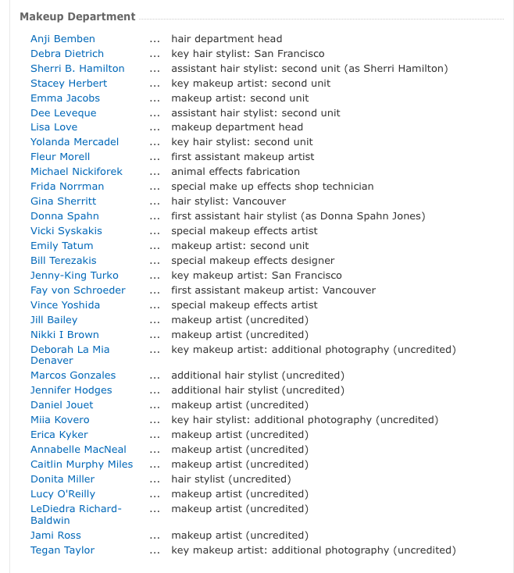
Oblíbený námět o střetech mezi lidstvem a vyvinutými primáty má má dlouhou tradici v inovaci maskérského oboru.
Verze z roku 2014 ukazuje možnosti těsného propojení tří oblastí: herectví, masek a speciálních efektů.
Jaký efekt má takový přístup na konstrukci hlavní postavy Césara (ve smyslu herectví a/vs masky)? Jak takové rozhodnutí ovlivňuje další možnosti konstrukce fikčního světa?

Slide 4
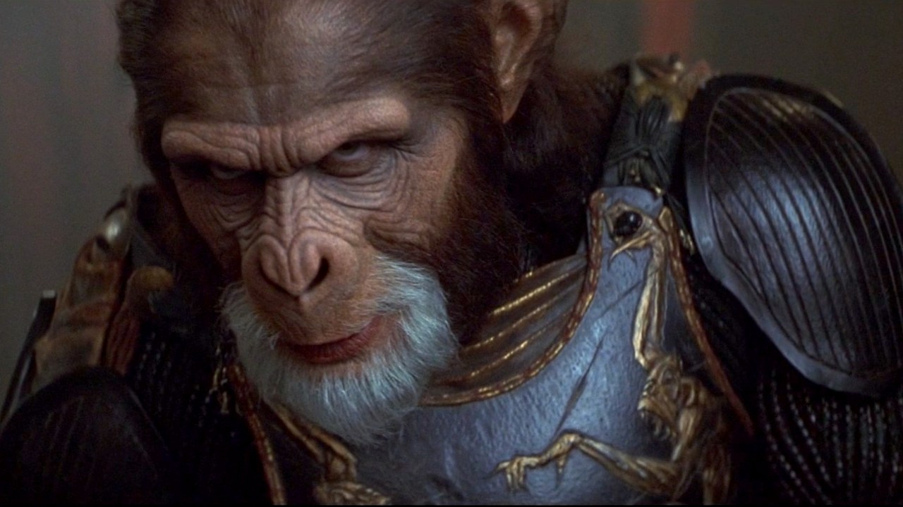
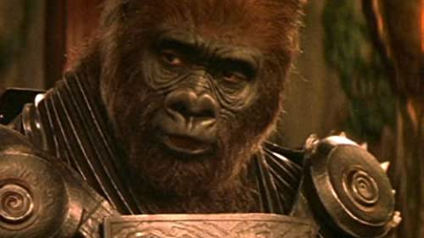
Planeta opic (2001) vs Úsvit planety opic (2014)
Verze Tima Burtona z roku 2001 představuje maximum možného ve smyslu provázání masky s tvářemi a těly hereckých představitelů (protézy, paruky, obličejové konstrukce), bez digitální postprodukce
Nutí herce k posílení některých výrazových prostředků na úkor jiných (zakrytý obličej X hlas a výrazné pohyby)
https://www.youtube.com/watch?v=_FrG35ULtOI
https://www.youtube.com/watch?v=zOFZ7hH8o3Q&t=492s

Slide 5
STACEY, Jackie. Feminine Fascinations. Forms of identification in star-audience relations. In: Christine Gledhill (ed.): Stardom. Industry of Desire. London: Routledge, 2001, s. 145–168.
Pozor! Vložený text je staršího data a z jiné publikace než je ta na obrázku (kapitola otištěná na základě probíhajícího výzkumu, z něhož poté vzešla monografie.

Slide 6
Klasický Hollywoodský Systém
Majors studia organizovaná na principu vertikální integrace – maximální kontrola celého filmového životního cyklu – od námětu přes casting a natáčení až po distribuci a uvádění (vlastní síť kin)
Vertikální integrace funguje také na bázi šatů a kosmetiky – jednotlivé “screen styles” propagované v návaznosti na konkrétní film i hvězdu
“Filmový makeup je s filmovou hvězdou ztotožněný natolik silně, že celý moderní kosmetický průmysl je založený na jménech Max Factor a Elizabeth Arden, maskéři hollywoodských hvězd.” (Edgar Morin, 1957).
Ester Blogget/Vicky Lester je vynikající vzor, protože tady sledujeme proměnu obyčejné dívky v neobyčejnou hvězdu. (Hvězdný paradox, proto se systému dařilo i v době ekonomické krize)

Slide 7
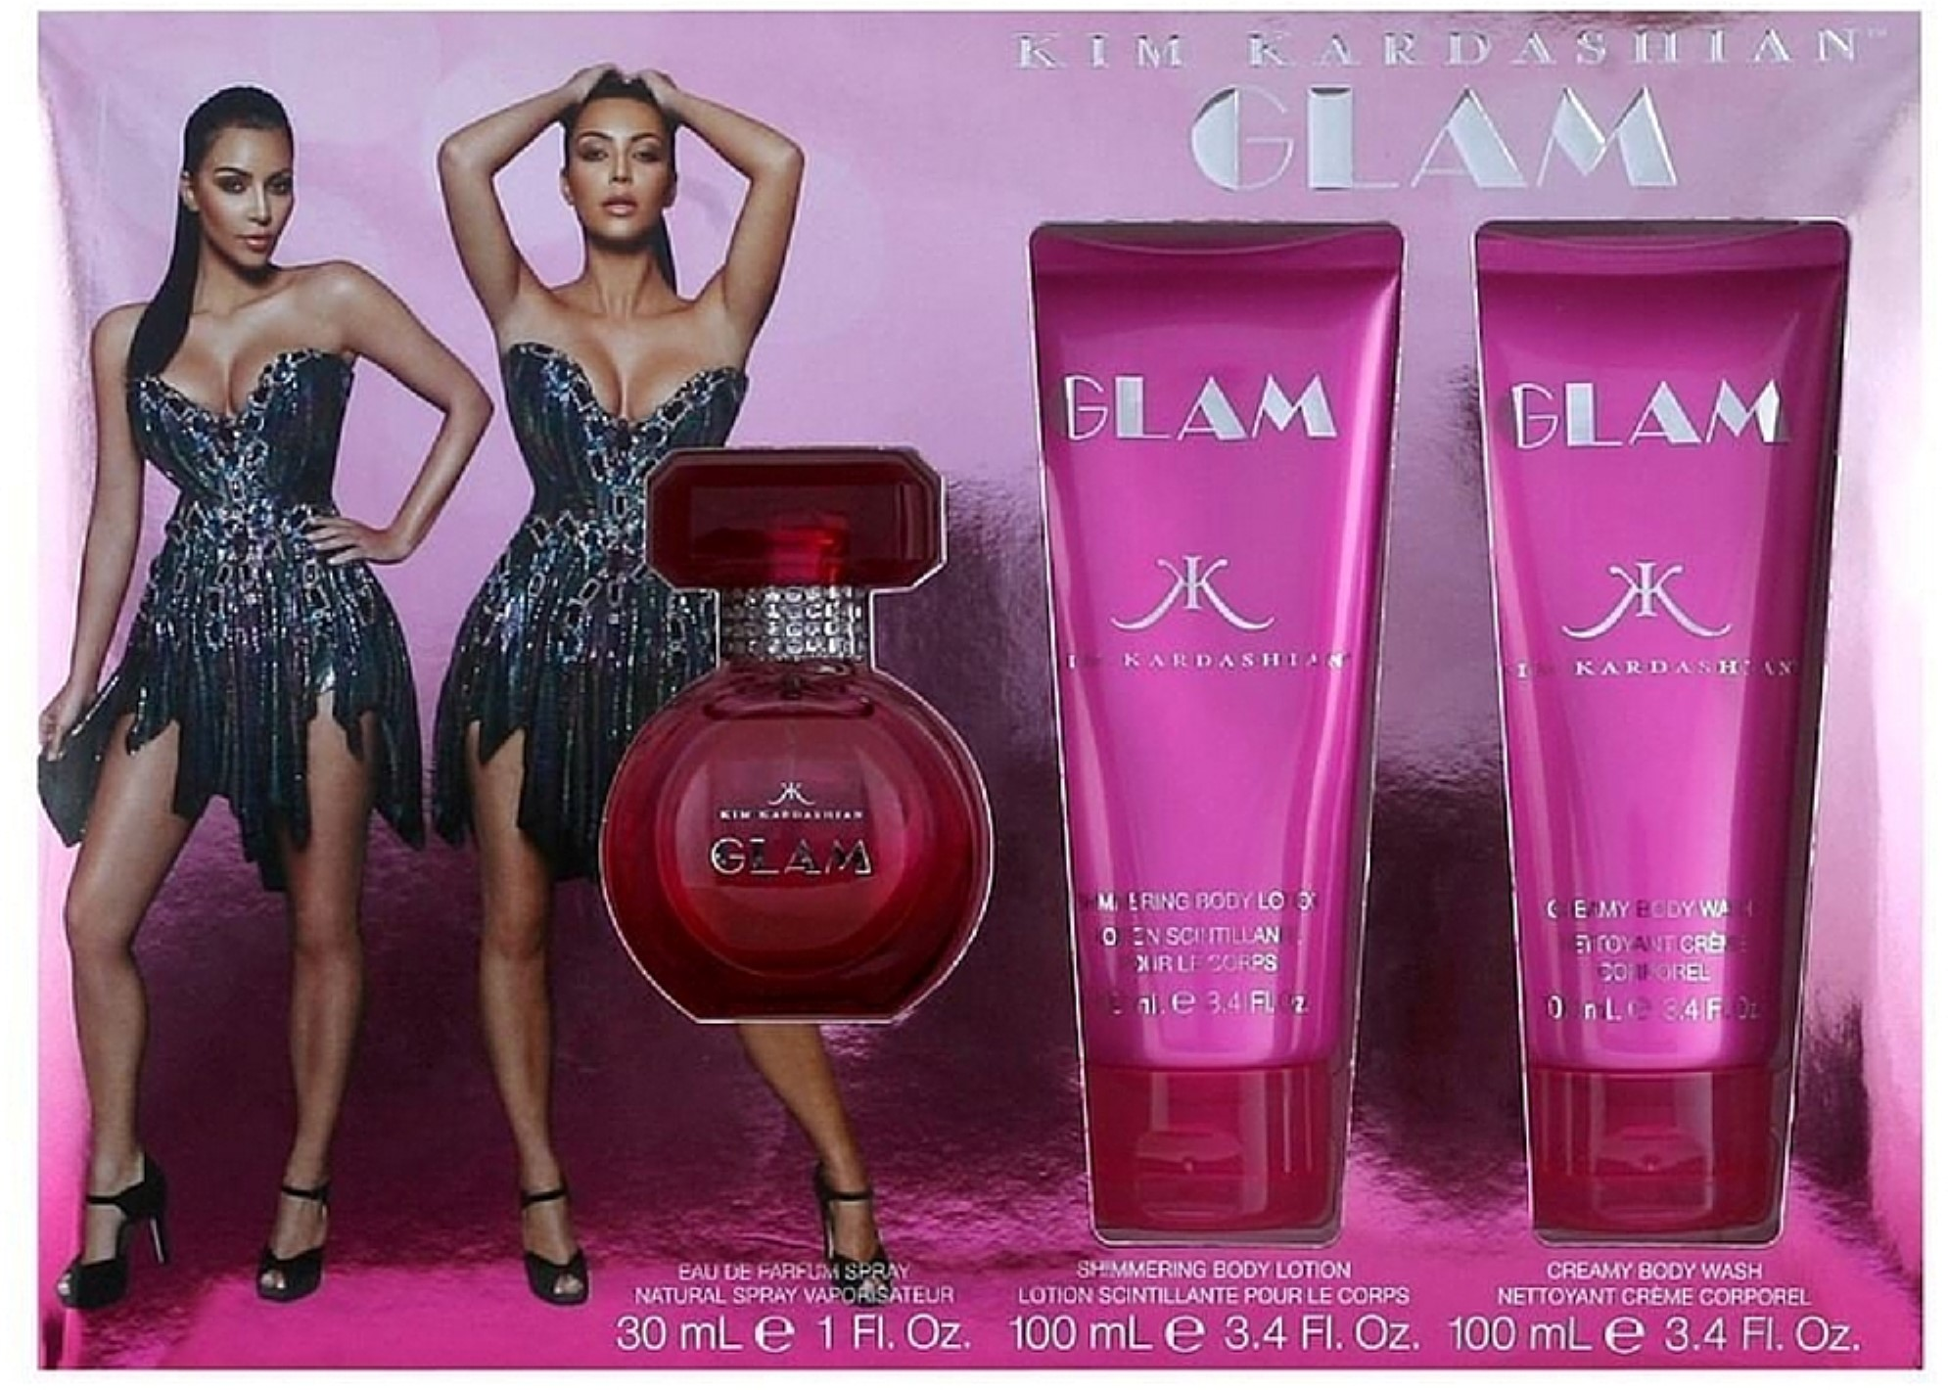
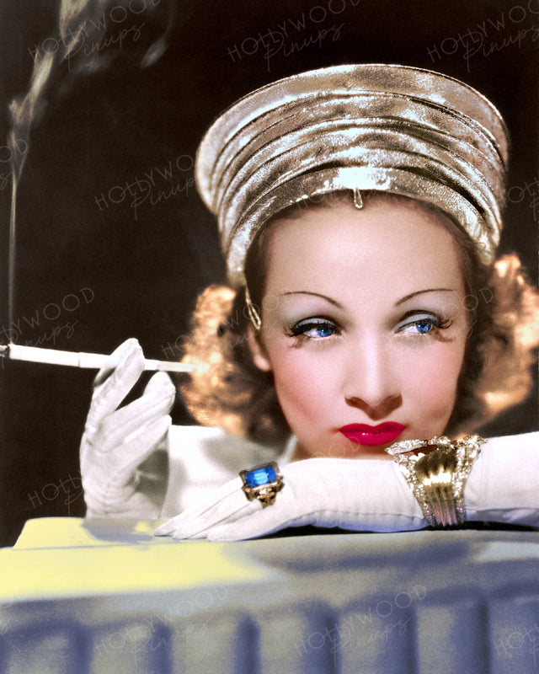
Glamour (Stepen Gundle, 2008)
Umí pozvednout věci, osoby a místa, primárně ženská charakteristika (pojí se s ženami, které nemají přístup k moci nebo jejím strukturám, ale na ekonomické bázi jsou vlivné, viditelné a důležité)
Okamžitě rozeznatelný >> výrazný vizuální efekt, exces
Příslib dostupnosti a zároveň aura exkluzivity jako únik od každodennosti a průměru
Okázalý X střídmosti a skromnosti
krása jako forma fyzického kapitálu a prostředek sociální mobility
Pohyblivost a distance
Performativní aspekt

Slide 8
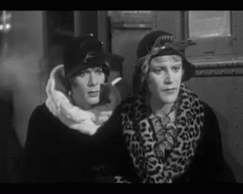
Jackie Stacey: Star gazing (1994)
Vymezování se jak vůči dominatnímu pojetí konzumpce, chápané v binárních kategoriích (aktivní top-down, pasivní recepce bottom-up), tak vůči převládajícím feministickým paradigmatům
Do počátku 80. let diváctví jako proces diferencované pouze na bázi genderu
Aktivní (mužské) vs pasivní (ženské) diváctví
Bytí-pro-pohled (to-be-looked-at-ness)

Slide 9
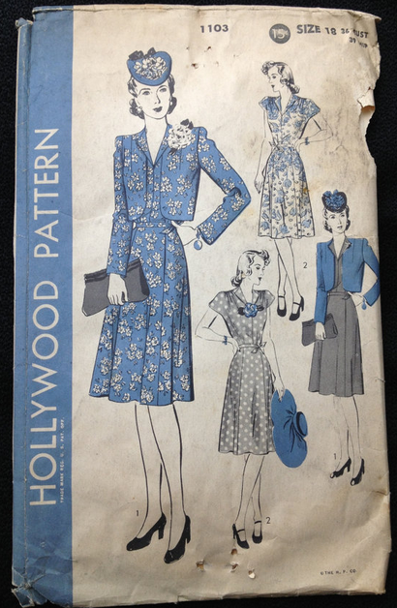
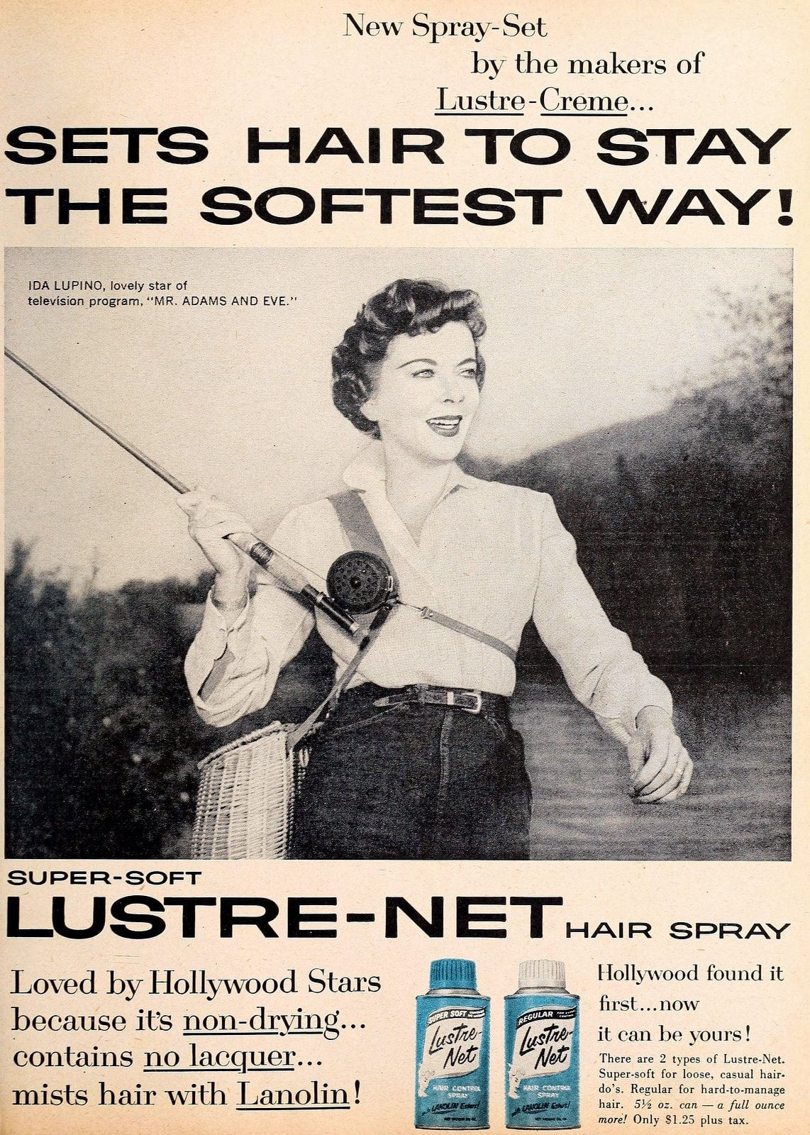
Historická a geografická situovanost recepce
Recepce hvězdných obrazů (stylů) je geograficky a historicky podmíněná
Recipientky vstupují do hvězdných stylů formou tzv. “poaching” (napichování); jednotlivé styly nejsou pouze pasivně kopírované, ale vždy je z nich selektováno a jednotlivé prvky jsou adaptovány a transformovány na míru konkrétním potřebám
Respondentky vzpomínají na dobu dospívání – Hollywoodské hvězdy jako alternativní vzory pro učení se “ženské kulturní kompetenci” (jak se vhodně obléct pro různé příležitosti, jak správně vystupovat na veřejnosti, jak se česat a líčit)

Slide 10
Rozpad studiového systému
Úpadek jak profese kostýmního výtvarníka, tak maskéra (Čelisti z roku 1975 mají v titulcích uvedených 15 trikařů, ale žádného ze tří maskérů ani ze tří kostymérů)
Herci se v řadě autorských projektů líčí sami a upravují nakoupené oděvy (souvisí s oblibou metodického herectví)
Kostýmní výtvarníky a maskéry zajímá hlavně postava na úkor hvězdných obrazů
Zneviditelnění profese: v rozporu s předchozím obdobím a s Hollywoodskou tendencí stavět se jako neviditelný, zakrýt působení všech profesí ve prospěch vytváření bezešvého světa. V očích široké veřejnosti byli známí pouze maskéři a kostýmní výtvarníci, vždy v součinnosti s hvězdami (ekonomické hledisko)

Slide 11
Nové výzvy pro „character“ makeup
Po roce 2000 výraznější zásah CGI do maskérské profese
Motion Capture >> Performance Capture
Kde leží hranice animace / zvláštních efektů / tradičního maskérského řemesla?
Digitální makeup: termín, proti němuž se ohrazují jak animátoři („tradiční maska umrtvuje herecký výkon, mocap jej aktivizuje“), tak maskéři („spojit dohromady několik mocapových teček nemá nic společného s profesí maskéra“)

Slide 12
Firma zaměstnávající maskéry, kteří se specializují na tvorbu makeupu (ve smyslu emulze roztírané po tvářích a tělech herců), které dovedou maximalizovat efekt MoCapu.
Vývoj v souladu s tradicí, kdy v reakci na nové technologické postupy a inovace se musí maskéři přizpůsobovat kamerám a technice snímání.

